Slide 1

Hexfields: Dominion
- Abschlusspräsentation am 03.06.2025 -
Software Engineering Projekt von
Alexander Horst (Matrnr. 1126225)
Marcel Steinle (Matrnr. 6322372)
Jona Lauber (Matrnr. 9780567)

Slide 2
Gliederung
Vision
Architektur
Tech-Stack
Tests und Metriken
CI/CD
Projektmanagement
Learnings
Demo

Slide 3
Vision

Slide 4

Vision
Mehrspieler-Spiel im Webbrowser
online zugängliche Alternative zum klassischen Brettspiel “Siedler von Catan”
Mit Freunden oder zufälligen Spielern
Mit oder Ohne Accounts
Egal welcher Computer, nur ein Browser nötig

Slide 5
Architektur

Slide 6
Architektur Codestruktur
Frontend: Component-basiert
components/ → UI-Elemente
pages/ → Seiten-JSX
public/ → globale Ressourcen
Backend: Package-basiert
account → Auth, Login, …
game → Spiellogik, Züge
lobby → Lobby-Verwaltung
… mit .dto-Packages (Abstraktion)
}
Bedingt durch React Framework
}
Bedingt durch Repository-Pattern

Slide 7
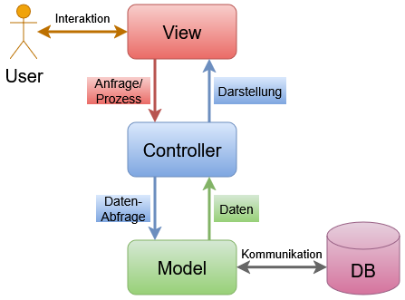
Architektur Systemarchitektur
Nach MVC-Modell vorgegangen:
View auf einer Webseite → React TypeScript
Controller auf dem Server → Java Spring Boot
Model mit der Datenbank → PostgreSQL

Slide 8
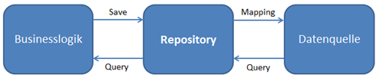
Architektur Repository-Pattern
Backend: Repositories repräsentieren Tabellen
DB-Anfragen im Code laufen immer über ein Repository ab
Repository-Klassen als Schnittstelle zur Datenbank
Übernehmen Mapping: Java Objekte ↔ DB-Format
Frontend: Repository Klasse
Per Hooks Zugriff auf Repository
Repository wird mit SSE aktualisiert
Quelle: norberteder.com/das-repository-pattern-anhand-eines-bespiels_inkl-tests/

Slide 9
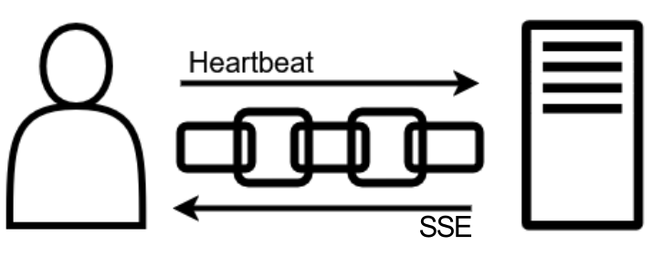


Architektur SSE & Heartbeat
SSE-Verbindung zum Datenaustausch
→ keine hohe Übertragungsrate notwendig → effizienter als Websocket
Client-Heartbeats werden zurückgesendet → Abbruch von Heartbeat = Disconnect
→ Synchronisierung mit anderen Spielern

Slide 10
Architektur URL-Design
Spiel(“Match”) läuft innerhalb einer Lobby
Lobbies und Matches müssen eindeutig sein
Lobby-Code /lobby/[CODE]
Beitritt mit Code (sofern angemeldet)
Einfache Abfolge von 7 Zeichen
Match-UUID /match/[UUID]
Eindeutige Zuordnung ohne Dopplung
Ermöglicht Langzeit-Speicherung

Slide 11
Architektur Qualitäten, die wir verfolgen
Attribut | Gründe | Umsetzung
Modifiability | Neue Features einfach hinzufügen | Abstraktion in Klassen/Interfaces
Interoperability | Verbindungsabbruch erkannt | Heartbeat, Timeout-Erkennung
Usability | Intuitive Steuerung, Fehler-Feedback | Klare UI, aussagekräftige Error-Messages
Efficiency | Ressourcenschonung | Caching, Lobby-Freigabe, RAM-Cleanup
Availability | Spam-Schutz für Lobbies | Token-Caching, Request-Limits
Maintainability | Fehler-Tracking & Updates | Logging, CI/CD (GitHub Pages, Container-Neustart)

Slide 12
Tech-Stack

Slide 13
Tech-Stack Übersicht
Typ | Frontend | Backend
IDE | Visual Studio Code | IntelliJ IDEA
Package Manager | bun | gradle
Framework | React TypeScript | Java Spring Boot
Tools | eslint | Docker, SonarQube, MetricsTree
Plattform | GitHub Pages | Render
Wichtigste Bibliotheken | React (Router, DOM, Select), Sass, Konva, JWT-decode, js-confetti | Spring Boot (Web, Security, Data JPA), JWT, Lombok
Sonstiges | Neon (Datenbank-Host), Jira (Projektmanagement)

Slide 14
Plattformen
GitHub
Git-Integration
Repositories
Actions (CI/CD)
GitHub Pages
Frontend
Render
Backend
Neon
Datenbank

Slide 15

React
Framework für Frontend-Entwicklung
Erweiterbar mit vielen Libraries
Quelle: react.dev

Slide 16

react-konva
→ High-Performance Canvas Framework
Erleichtert:
User-Interaktion mit einem Canvas
Rendern / Zeichnen von „Shapes“
Quelle: https://konvajs.org/docs/react/index.html

Slide 17

Spring Boot
Java Framework
Backend
Repositories für DB-Zugriff, REST-Controller (Endpunkte), Authentifizierung/Autorisierung, Senden von SSE
Quelle: https://spring.io/projects/spring-boot

Slide 18
JWT Libraries
JSON Web Token
Frontend:
Auslesen Ablaufzeit
→ Rechtzeitig neuen Access-Token anfragen, um nicht authentifizierte Anfragen zu vermeiden
Backend:
Prüfen Validität (abgelaufen?, enthaltener User autorisiert?)
Erstellung von Refresh-/Access-Token

Slide 19

Jira
Projektmanagement-Tool
Stories, Tasks, Bugs
Kanban Board
Zuweisung, Prioritäten, Time Tracking
Automations: Erfasste Zeit pro
Person
Phase (per Tags)
Workflow (per Tags)
Quelle: https://atlassian.design/foundations/logos

Slide 20
Qualitätssicherung - Tests & Metriken -

Slide 21
Tests
Fokus auf Backend, aktuell keine Frontend-Tests
Unit-Tests, Integration-Tests
JUnit, Mockito
Abdeckung: ~36%, Ziel 80%
Tests für lange abgeschlossene Logik (Authentifizierung) nahezu vollständig
Kaum Tests für Lobby- und Spiellogik. (immer wieder Änderungen notwendig, Effizienz bei Fokus auf funktionierendem Spiel)

Slide 22
Metriken
Erhebung durch Jacoco und SonarQube in der CI/CD-Pipeline
Testabdeckung
Projektmetriken und mögliche Probleme (z.B. bzgl. Wartbarkeit)
Manuelle Erhebung durch MetricsTree-Plugin für IntelliJ
Halstead-Metriken (projektweit)
→ Im Vergleich zum Blog oft drei-/viermal so viel (z.B. Errors 14 statt 4)
Depth-Of-Inheritance-Tree (Klassen)
→ >80% gut, max. 6 (1 Klasse)
McCabe’sche Zyklomatische Komplexität (Methoden)
→ gut (<20): 1 Methode 16, sonst <10

Slide 23
CI/CD - Infrastruktur -

Slide 24

CI/CD-Pipeline
Frontend
Auslöser: Push auf main & Pull Requests
Stages:
Build (TypeScript, Deps., Artifact)
Test (Type-Check, Tests*)
Deploy (GitHub Pages)
Besonderheit: Kein Client-Update nötig, da Client im Browser läuft
* Tests aktuell nicht implementiert
Quelle: https://pages.github.com/

Slide 25

CI/CD-Pipeline
Backend
Auslöser: Push auf main & Pull Requests
Stages:
Build (Gradle, Permissions, Artifact)
Test (JUnit, Mockito, Jacoco, SonarQube)
Automatisches Deployment auf Render
Täglicher Cron-Job zum Update des Docker-Container
Quelle: https://cdn.sanity.io/files/hvk0tap5/production/ 40134cba8baae95e988e65d2a0675c2521e9c731.zip

Slide 26
Projektmanagement - Statistiken -

Slide 27
Arbeitszeit
Person | Erfasste Zeit | Hauptbeitrag
Alexander Horst | 2d 16h 36m | Match Seite
Marcel Steinle | 2d 12h 30m | Design & Dokumente
Jona Lauber | 2d 18h 5m | Auth, Dialogs, Trading
7d 23h 11m ⇔ 191h ⇔ 4,7 Arbeitswochen

Slide 28
Stunden pro Workflow
Workflow | Erfasste Zeit
Requirements | 1d
Analysis & Design | 15h 30m
Implementation | 6d 11h 10m
Test | 8h 55m
Deployment | 5h 20m
Configuration & Change Mgmt. | 4h 30m
Project Management | 9h 10m
Environment | 5h 41m

Slide 29
Stunden pro Phase
Unser Projekt durchlief nie die Transition-Phase, da wir bis zur Einreichungsfrist kontinuierlich weiterentwickelten. Folglich gab es keinen Zeitraum, in dem der Code an eine dritte Partei übergeben wurde. Die Präsentation fungierte als finale Auslieferung, wobei wir bis zum Moment der Einreichung die alleinigen Betreiber des Systems blieben.
Phase | Erfasste Zeit
Inception | 1d 10h 40m
Elaboration | 15h 45m
Construction | 7d 9h 18m
Transition | 0m (nicht gestartet)

Slide 30
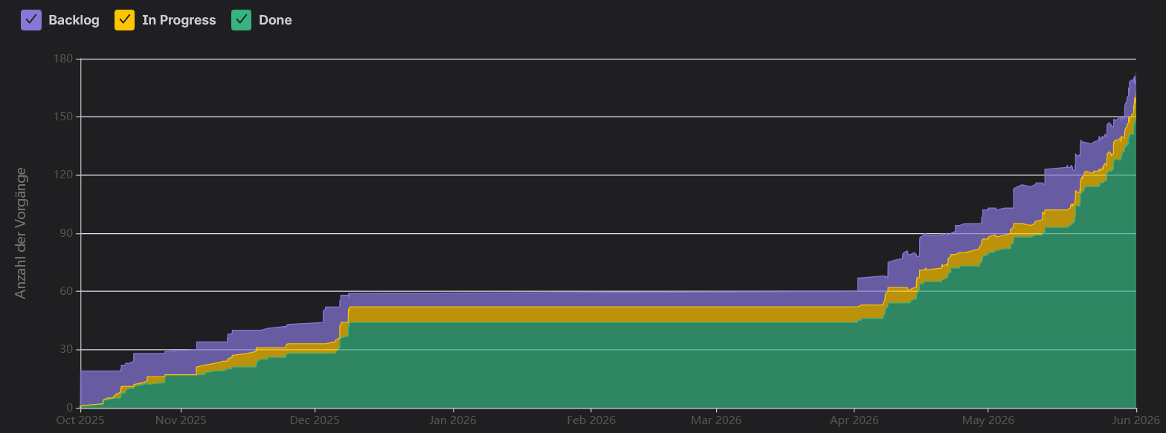
Entwicklung der Work-Items
Praxis
Ende 3. Semester
Beginn 4. Semester

Slide 31
Retrospektive - Was haben wir gelernt? -

Slide 32
Retrospektive
✅ Weiter so | ❌ Stopp
Pull Requests für Reviews Regelmäßige Kommunikation Häufiger Austausch über anstehende Aufgaben (wöchentliche Plannings) Guidelines für Branch-/Dateibenennung Gegenseitige Hilfe bei Fragen Bestreben, alle Aufgaben zu erfüllen Tools zu Nutze gemacht (Jira Automations) | Ohne Setzen von Zeitplänen / Meilensteinen arbeiten Fehlende Synchronisation bzgl. PR Status Abschweifen vom Minimum-Viable-Product bzw. “Feature-Creep”

Slide 33
Live-Demo🚀

